Slide 1
Výroční konference k podpoře snižování energetické náročnosti bytových domů v ČR
Očekávané efekty podpory bytových domů
Ing. Miroslav Krob
Řídicí orgán IROP
19. 1. 2016
Praha
7. 10. 2016
Praha

Slide 2
Podporované aktivity
Zlepšení tepelně-technických parametrů stavebních konstrukcí – zateplení obvodových stěn, stropů, podlah, výměna oken a dveří
Výměna zdroje tepla – podpora pořízení tepelných čerpadel, plynových kondenzačních kotlů a kotlů na biomasu
Solární kolektory- pro ohřev teplé užitkové vody i pro přitápění
Fotovoltaické kolektory
Jednotky nuceného větrání se zpětným získáváním tepla
Jednotky pro kombinovanou výrobu elektřiny a tepla (KVET)

Slide 3
Podporované aktivity
94 % dosud předložených žádostí o podporu se týká zateplování a výměny výplní otvorů
Z ostatních opatření jsou evidovány žádosti:
instalace systému nuceného větrání se zpětným získáváním tepla v kombinaci se zateplením (1%),
instalace solárních termických kolektorů (1,5%),
instalace fotovoltaických kolektorů v kombinaci se zateplením(1%),
instalace tepelných čerpadel a instalaci kotlů na biomasu v kombinaci se zateplením (2%)

Slide 4
Specifický cíl 2.5
Typy žadatelů
Typ vlastníka | Podíl v ČR | Podíl u podaných žádostí
Společenství vlastníků jednotek | 37,5% | 66%
Bytové družstvo | 14,9% | 4,5%
Obec, stát | 15,5% | 23%
Soukromá fyzická osoba | 18% | 3,4%
Jiná právnická osoba | 5,2% | 3,1%
Kombinace vlastníků | 8,9% | 0%

Slide 5
Specifický cíl 2.5
Převaha panelových bytových domů (zhruba 60 %; v celkovém počtu bytových domů v ČR tvoří panelové bytové domy 55,5 %)
Podpora u podaných žádostí u panelových bytových domů představuje 80 % podpory ze všech podaných žádostí
Průměrný počet bytových jednotek na nepanelový bytový dům: 15
Průměrný počet bytových jednotek na panelový bytový dům: 35
Nejčastěji zastoupena typizovaná soustava T06 – B a OP1.11

Slide 6
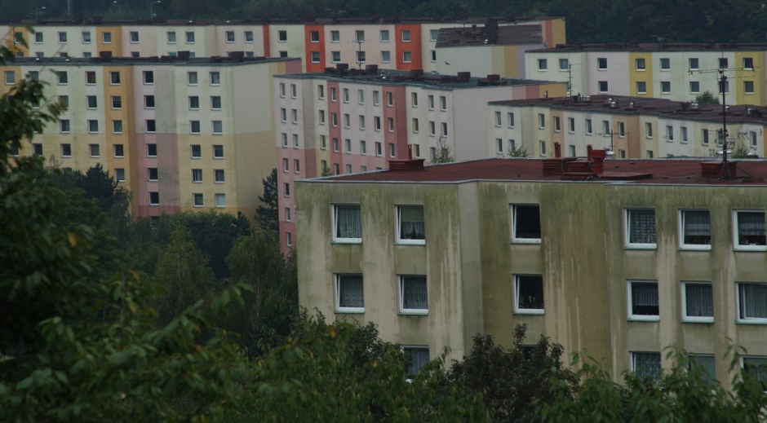
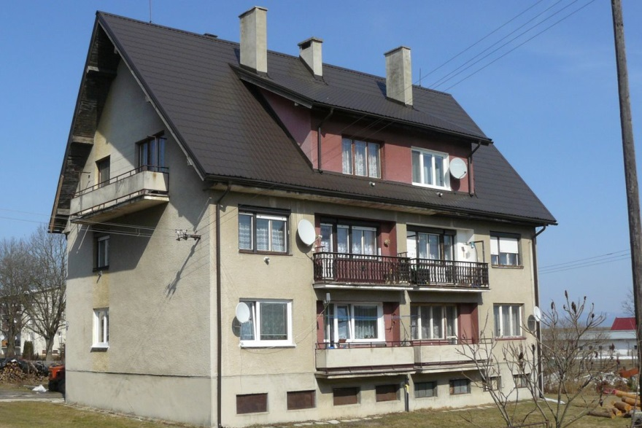
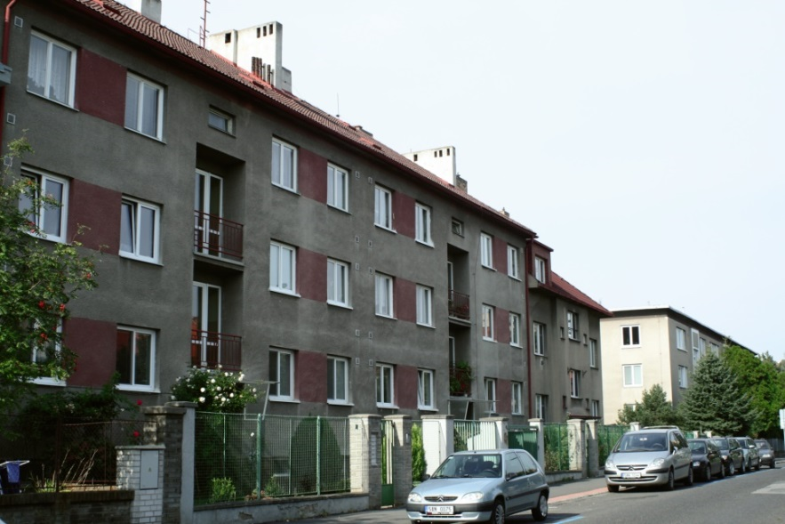
Specifický cíl 2.5
Podpora všech typů bytových domů

Slide 7
Specifický cíl 2.5
Cíle podpory:
Počet domácností s lépe klasifikovanou spotřebou energie:
- do konce roku 2018: 28 252
- do konce roku 2023: 75 338

Slide 8
Specifický cíl 2.5
Cíle podpory:
Počet domácností se sníženou spotřebou energie bez zlepšení klasifikace spotřeby energie:
- do konce roku 2023: 25 000
Odhadované roční snížení emisí skleníkových plynů:
- do konce roku 2023: 205 221 tun ekvivalentu CO2

Slide 9
Specifický cíl 2.5
Plnění úspor z hlediska Národního akčního plánu energetické účinnosti ČR:
Závazek generovat úspory ve výši 5,95 PJ za celé programové období
Výpočet úspor proveden z předpokládané ceny renovace bytové jednotky a z předpokládané úspory energie vygenerované touto renovací
- Předpoklad: cena střední renovace 1 bytové jednotky: 198 tis. Kč; průměrná úspora energie na 1 bytovou jednotku: 18,7 GJ

Slide 10
Specifický cíl 2.5
Plnění úspor z hlediska Národního akčního plánu energetické účinnosti ČR:
16. výzva:
- průměrné náklady na 1 bytovou jednotku: 251 000 Kč
- průměrná úsporu energie na 1 bytovou jednotku: 24,GJ
- průměrná podpora na 1 bytovou jednotku: 55 000 Kč
37. výzva:
- průměrné náklady na 1 bytovou jednotku: 255 000 Kč
- průměrná úsporu energie na 1 bytovou jednotku: 30,6 GJ
- průměrná podpora na 1 bytovou jednotku: 71 130 Kč

Slide 11
Specifický cíl 2.5
Další efekty podpory v SC 2.5
Zvýšení podílu obnovitelných zdrojů energie
Zvýšení kvality bydlení
Snížení nákladů na bydlení
Zlepšení kvality ovzduší v sídlech
Zvýšení energetické bezpečnosti
V případě FN také získání části alokace SC pro obdobné účely i po ukončení programového období

Slide 12
Specifický cíl 2.5

Slide 13
DĚKUJI VÁM ZA POZORNOST Miroslav Krob
Ministerstvo pro místní rozvoj ČR
Odbor řízení operačních programů

